Slide 1
Guia de justificació
Cupons a la competitivitat empresarial (Innovació i estratègia, startup i finançament) 2020
1 de març de 2021

Slide 2
Com funciona aquesta guia?
Al llarg de la guia podreu utilitzar enllaços de navegació mitjançant les següents icones:
Us retornarà a l’índex
Us retornarà a la pàgina d’inici de la secció
Enllaços marcats en blau
Us portarà a pàgines d’altres seccions d’aquest document relacionades amb el que s’explica
Us portarà cap a un enllaç web

Slide 3
Com funciona aquesta guia?
Per a una millor navegació aquesta guia està dissenyada per veure’s en format de Presentació de diapositives (pantalla completa)
Us informem que la informació continguda en aquesta guia no té efectes legals. El marc legal són les bases reguladores de la convocatòria.
Cliqueu sobre la icona per a consultar les bases reguladores

Slide 4
Índex
Despeses subvencionables
Publicitat
Justificació – Documentació
Justificació – Presentació

Slide 5
Despeses subvencionables
Retorn a l’índex

Slide 6
Despeses subvencionables
Cliqueu a la icona per a consultar la base reguladora 4, 12, 16 i l’annex 2.1, 2.3 i 2.4 de les bases reguladores
Aprovada per resolució d’atorgament
Necessària per a les activitats del projecte
Realitzada entre el 23/07/2020 i el 28/02/2021 o el 30/11/2021
Identificable i verificable
Incorreguda només per l’empresa beneficiària
No per a subvencionar despeses subvencionades per d’altres ajuts
No és possible l’ampliació del termini de realització de la despesa
Fins el 28/02/2021 cupons startup i cupons finançament
Fins 30/11/2021 cupons d’innovació i estratègia

Slide 7
Despeses subvencionables
Cliqueu a la icona per a consultar la base reguladora 5 i l’Annex 2.1 de les bases reguladores
Cupons d’innovació i estratègia
Única i exclusivament despeses de serveis d’assessorament de proveïdors acreditats per a:
Noves iniciatives disruptives
Transformació empresarial basada en la reinvenció del model de negoci i productes/serveis a oferir en el desenvolupament de noves iniciatives disruptives
Fiscalitat de la innovació
Certificats en matèria d’R+D+I per a empreses o entitats acreditades per l’Entitat Nacional d’Acreditació als efectes de deduccions fiscals
Propietat Industrial
Identificació de l’estratègia de propietat industrial i intel·lectual, i redacció i presentació d’una patent o un model d’utilitat
Màxim: 8.000 €
Màxim: 2.500 €
Màxim: 4.000 € estratègia i 2.500 € redacció i presentació (inclòs taxes)
Despesa mínima i objecte de l’ajut a realitzar i justificar, 100% del cost aprovat:
Si <100% → Revocació de l’ajut

Slide 8
Despeses subvencionables
Cliqueu a la icona per a consultar la base reguladora 5 i l’Annex 2.1 de les bases reguladores
Cupons d’innovació i estratègia
Única i exclusivament despeses de serveis d’assessorament de proveïdors acreditats per a:
Model de gestió i processos d’innovació
Implantació d’un sistema de gestió de la innovació, conceptualització i disseny de nous productes i serveis, i innovacions en processos interns, aportar més valors als clients, consolidar nivell d’innovació
Economia circular
Millora de la sostenibilitat dels productes, serveis, processos i/o models de negoci.
Relacionats amb l’ecodisseny
Màxim: 6.000 €
Màxim: 6.000 €
Despesa mínima i objecte de l’ajut a realitzar i justificar, 100% del cost aprovat:
Si <100% → Revocació de l’ajut

Slide 9
Despeses subvencionables
Cliqueu a la icona per a consultar la base reguladora 5 i l’Annex 2.3 de les bases reguladores
Cupons startup
Única i exclusivament despeses de serveis d’assessorament de proveïdors acreditats per a:
Startup
Acompanyament a la presa de decisions operatives i/o estratègiques per a encara l’escenari de futur i donar suport a les necessitats immediates en:
Assessorament financer, assessorament en estratègica comercial i/o màrqueting, Equip / gestió interna / millora de processos, assessorament en reenfocament estratègic
Màxim: 1.600 €
Despesa mínima i objecte de l’ajut a realitzar i justificar, 100% del cost aprovat:
Si <100% → Revocació de l’ajut

Slide 10
Despeses subvencionables
Cliqueu a la icona per a consultar la base reguladora 5 i l’Annex 2.4 de les bases reguladores
Cupons finançament
Única i exclusivament despeses de serveis d’assessorament de proveïdors acreditats per a:
Finançament
Acompanyament en el refinançament del passiu, en la cerca de finançament o en la realització d’un pla de contingència
Màxim: 2.500 €
Despesa mínima i objecte de l’ajut a realitzar i justificar, 100% del cost aprovat:
Si <100% → Revocació de l’ajut

Slide 11
Despeses no subvencionables
Cliqueu a la icona per a consultar la base reguladora 4.4
Les següents despeses no són subvencionables:
IVA
SUBMINISTRAMENTS
FUNGIBLES
DESPESES D’EXPLOTACIÓ
ACTIVITATS PERMANENTS O PERIÒDIQUES
EQUIPAMENTS

Slide 12
Publicitat
Retorn a l’índex

Slide 13
Publicitat
Cliqueu a la icona per a consultar la base reguladora 21
L’empresa beneficiària ha de donar publicitat al finançament públic de l’activitat subvencionada.
S’ha de fer constar en qualsevol comunicació i difusió externa que l’actuació subvencionada s’ha realitzat “Amb el suport d’ACCIÓ”, fent constar el logo d’ACCIÓ en tots els elements informatius i publicitaris relacionats amb l’activitat subvencionada.
L’incompliment dels requisits de publicitat pot comportar la no subvencionabilitat de les despeses vinculades.
Cliqueu a la icona per a baixar-vos el logo d’ACCIÓ

Slide 14
Justificació - Documentació
Retorn a l’índex

Slide 15
Justificació - Documentació
Cliqueu a la icona per a consultar la base reguladora 3.1 b) i 13.2
Quan?
X
X+2
Data de finalització de l’actuació subvencionada
Veure resolució d’atorgament
Termini: X+2 mesos
Per qui?
L’empresa beneficiària
Abans de rebre qualsevol pagament l’empresa beneficiària haurà de complir amb les obligacions tributàries davant l'Estat, la Generalitat, la Seguretat Social, i no tenir deutes amb ACCIÓ ni amb les seves empreses participades
No la proveïdora acreditada

Slide 16
Justificació - Documentació
Quina documentació s’ha de presentar?
DOCUMENTACIÓ GENERAL – MODELS A COMPLIMENTAR
DOCUMENTACIÓ GENERAL – COMPROVANTS DE PAGAMENT
SERVEIS D’ASSESSORAMENT
Cliqueu sobre cada botó per a accedir a la documentació necessària

Slide 17
Justificació - Documentació
Cliqueu a la icona per a consultar la base reguladora 13.5
Amb la justificació s’ha d’adjuntar la següent documentació complimentada d’acord amb els models disponibles:
Memòria tècnica, signada digitalment, tant per l’empresa beneficiària com per la proveïdora
Model disponible Cupons Innovació
Model disponible Cupons Start Up
Model disponible Cupons Finançament
Declaracions responsables signades digitalment per la persona responsable legal conforme:
1) Declaració relativa a la vinculació entre l’empresa beneficiària i la proveïdora
En cas que hi hagi, i només amb l’autorització prèvia a la seva realització per part d’ACCIÓ, aportar informe justificatiu conforme la contractació s’ha realitzat en condicions normals de mercat
2) No concurrència amb d’altres ajuts
Documentació general
-
Models a complimentar
Model disponible
Model disponible

Slide 18
Justificació - Documentació
Cliqueu a la icona per a consultar la base reguladora 13.7
La justificació ha d’incloure la següent documentació pel que fa als comprovants de pagament:
Per a totes les despeses
Comprovant de pagament bancari (extracte del compte bancari, rebut bancari, justificant de la transferència o certificat bancari)
Com a màxim 2 mesos després de la data de finalització de l’actuació subvencionada d’acord amb la resolució d’atorgament
Documentació general
-
Comprovants de pagament
Si un pagament engloba a diverses factures:
Aportar una relació de les factures amb els imports
Si el pagament es realitza en una moneda diferent a l’euro:
Document bancari en el que consti el tipus de canvi aplicat a la data de la factura

Slide 19
Justificació - Documentació
Cliqueu a la icona per a consultar les bases reguladores 13.5 a 13.7
Serveis d’assessorament
Una única factura electrònica o escanejada pel total del cost del servei, amb el format que estableix el Reial Decret 1619/2012
Cliqueu a la icona per a consultar el Reial Decret
Comprovants de pagament bancari. Veure secció específica
Documentació que justifiqui la realització de l’actuació subvencionada (estudis, informes i/o còpia dels lliurables desenvolupats al llarg dels treballs)
Si s’escau, documentació demostrativa de les accions realitzades en matèria de publicitat. Veure secció específica
ZIP / RAR
Adjuntar-ho tot en un únic document pdf, zip o rar
PDF

Slide 20
Justificació - Presentació
Retorn a l’índex

Slide 21
Justificació - Presentació
Com i on elaborar i enviar la justificació?
1
Preparar tota la documentació annexa
Organitzar i preparar prèviament la documentació que s’ha d’adjuntar a la justificació. Veure secció específica
2
Preparar el formulari de justificació
Cliqueu a la icona per a accedir a la justificació en línia
Accedir al formulari, en format html, de justificació en línia
Hi ha un temps determinat per a fer la presentació de la justificació.
És aconsellable accedir prèviament al formulari en línia per a descarregar i omplir a banda l’Excel de despeses que formarà part de la justificació.
És necessari disposar de signatura electrònica com a persona representant legal per a poder finalitzar la justificació.

Slide 22
Justificació - Presentació
Com i on elaborar i enviar la justificació?
Cliqueu a la icona per a accedir a la justificació en línia
2
Preparar el formulari de justificació
Una vegada dins del formulari de justificació, introduir un nom pel tràmit - codi personal (optatiu) i clicar sobre Recuperar dades

Slide 23
Justificació - Presentació
Com i on elaborar i enviar la justificació?
Cliqueu a la icona per a accedir a la justificació en línia
2
Preparar el formulari de justificació
A continuació cliqueu sobre Descarregueu compte justificatiu

Slide 24
Justificació - Presentació
Com i on elaborar i enviar la justificació?
Cliqueu a la icona per a accedir a la justificació en línia
2
Preparar el formulari de justificació
Ompliu l’Excel en totes les seves columnes, seguint les instruccions disponibles a la primera pestanya del mateix document:
Columna A Tipus de despesa: Seleccionar Directa
Columna B Concepte de despesa: Seleccionar Serveis Professionals
Columna C Núm factura: Indicar el número de la factura
Columna D Data emissió/justificant: Indicar la data d’emissió de la factura. Format DD/MM/AAAA
Columna E Data pagament: Indicar la data de pagament de la factura. Format DD/MM/AAAA
Columna F Nom creditor/Treballador: Nom del proveïdor acreditat que ha emès la factura
Columna G NIF: NIF del proveïdor acreditat que ha emès de la factura
Columna H Descripció: Concepte de la factura
XLSX

Slide 25
Justificació - Presentació
Com i on elaborar i enviar la justificació?
Cliqueu a la icona per a accedir a la justificació en línia
2
Preparar el formulari de justificació
Columna I Import total justificant: Import total de la factura sense IVA
Columna J Import IVA: Import de l’IVA de la factura
Columna K Import imputat a l’acció: Import de la factura (sense IVA) que s’imputa al projecte
Columna L Import imputat a la subvenció: Import d’ajut que es correspon a aquesta factura (Import de la Columna K multiplicat pel percentatge de subvenció)
Columna M Import imputat a altra subvenció: Si s’escau, de la mateixa factura, l’import cobert per altres subvencions concedides
Columna N Òrgan concedent: Si s’escau, nom de l’organisme que hagi concedit l’altra subvenció
Una vegada complimentat l’Excel deseu-lo a l’ordinador, el necessitareu més endavant
XLSX

Slide 26
Justificació - Presentació
Com i on elaborar i enviar la justificació?
Cliqueu a la icona per a accedir a la justificació en línia
2
Preparar el formulari de justificació
A Document d’Identitat indicar el NIF de l’empresa i a Expedient, el codi d’expedient disponible a la resolució d’atorgament (format ACE008/20/XXXXXX) i clicar sobre Cercar accions

Slide 27
Justificació - Presentació
Com i on elaborar i enviar la justificació?
Cliqueu a la icona per a accedir a la justificació en línia
2
Preparar el formulari de justificació
Es carregarà la informació de la subvenció atorgada.
Al final de la pàgina haureu d’indicar si heu demanat altres ajuts per a la mateixa finalitat marcant NO/SÍ i clicant a Següent.

Slide 28
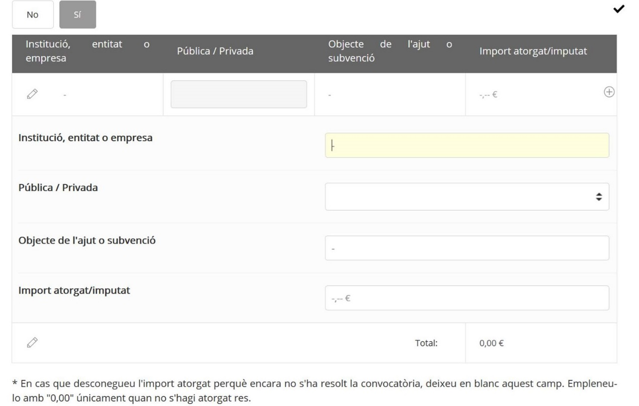
Justificació - Presentació
Com i on elaborar i enviar la justificació?
Cliqueu a la icona per a accedir a la justificació en línia
2
Preparar el formulari de justificació
En el cas de marcar SÍ s’han rebut o demanat altres ajuts per a la mateixa finalitat omplir les dades i clicar a Següent.

Slide 29
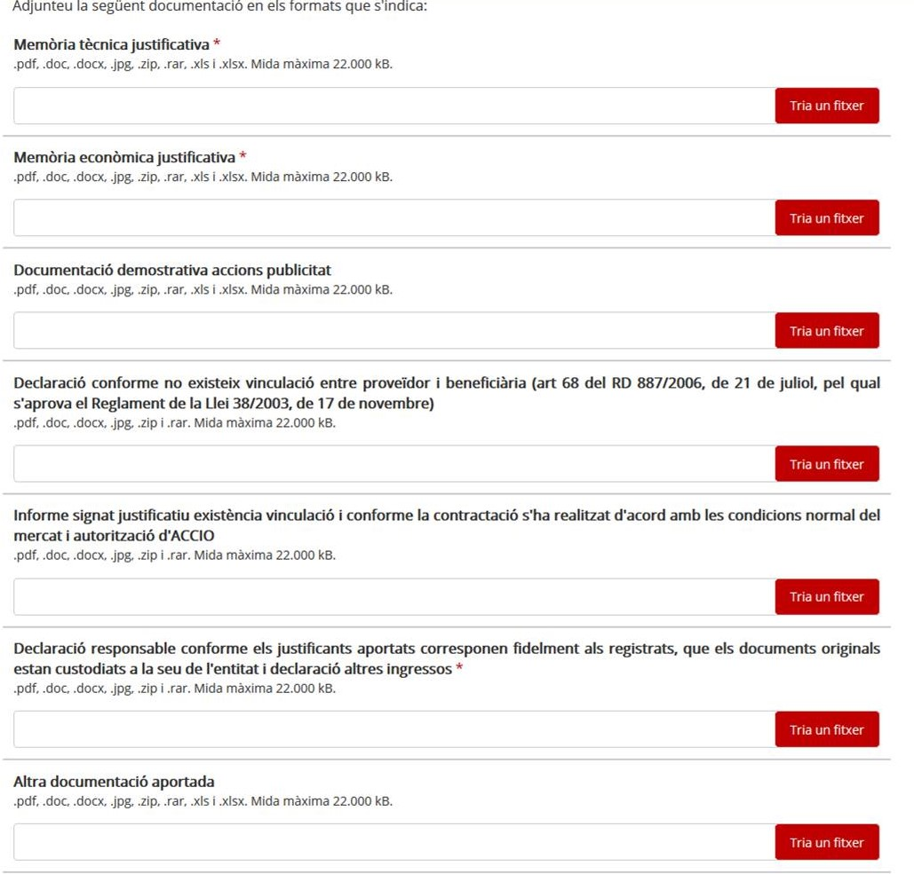
Justificació - Presentació
Com i on elaborar i enviar la justificació?
Cliqueu a la icona per a accedir a la justificació en línia
2
Preparar el formulari de justificació
Es carregarà la pantalla d’Adjunts.

Slide 30
Justificació - Presentació
Com i on elaborar i enviar la justificació?
Cliqueu a la icona per a accedir a la justificació en línia
2
Preparar el formulari de justificació
Inclogueu tota la documentació justificativa de la subvenció. Veure secció específica.
Els noms dels arxius no han de portar ni accents ni caràcters especials (per exemple Justificacio.pdf)
Recordeu, adjuntar a l’espai “Memòria económica” tot en un únic document pdf, zip o rar (factura, comprovants i documents demostratius de l’activitat)
22.000 KB màxim!
Una vegada carregat cliqueu a Següent.
ZIP / RAR
PDF

Slide 31
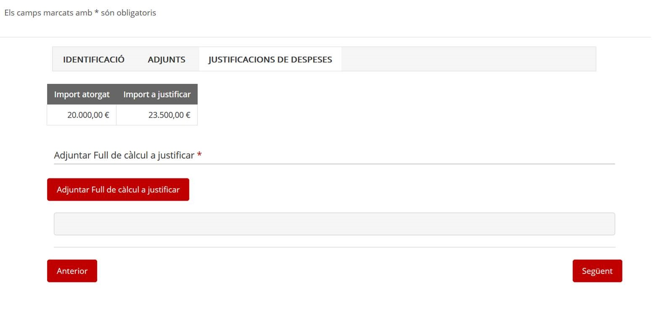
Justificació - Presentació
Com i on elaborar i enviar la justificació?
Cliqueu a la icona per a accedir a la justificació en línia
2
Preparar el formulari de justificació
Es carregarà la pantalla de Justificacions de Despeses.
Adjunteu l’Excel del compte justificatiu que heu descarregat, complimentat i guardat al vostre ordinador prèviament. La informació de l’Excel es carregarà en pantalla. Una vegada carregat i sense errors cliqueu a Següent.
XLSX

Slide 32
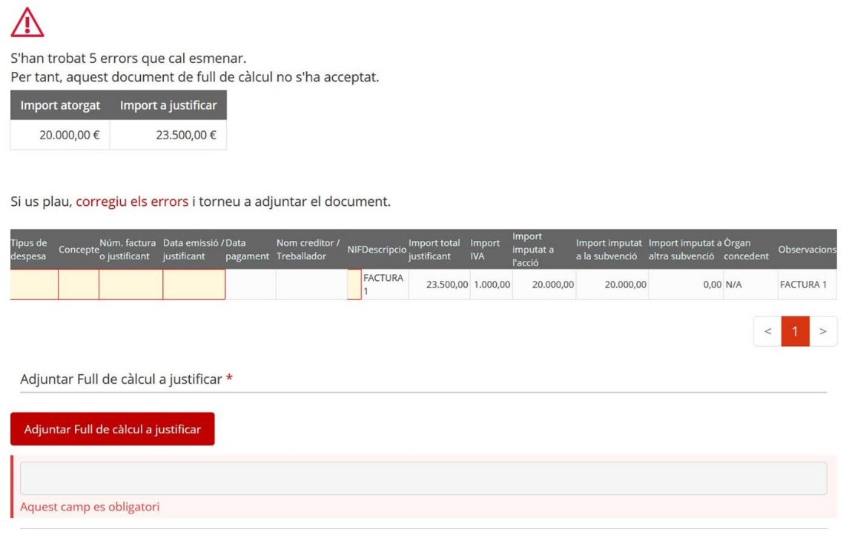
Justificació - Presentació
Com i on elaborar i enviar la justificació?
Cliqueu a la icona per a accedir a la justificació en línia
2
Preparar el formulari de justificació
XLSX
Si el sistema detecta qualsevol error a l’Excel ho informarà i s’haurà de modificar i adjuntar-ho de nou.
El nom de l’arxiu Excel no ha de portar ni accents ni caràcters especials (per exemple Justificacio.xlsx).

Slide 33
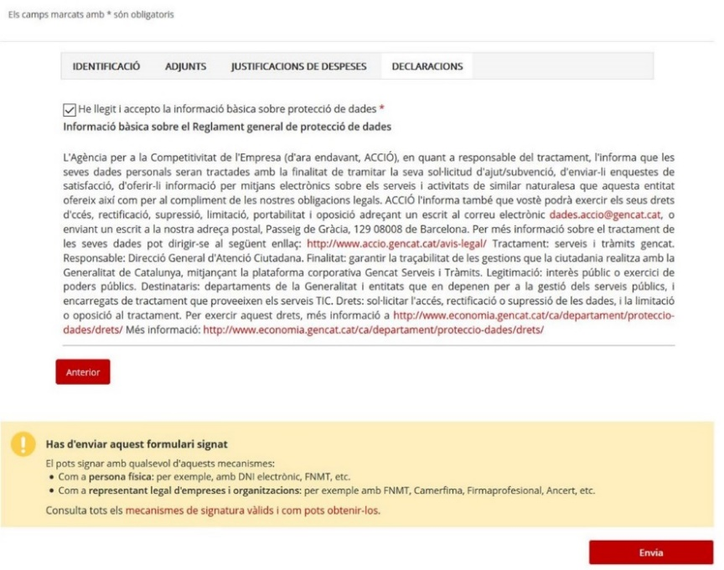
Justificació - Presentació
Com i on elaborar i enviar la justificació?
Cliqueu a la icona per a accedir a la justificació en línia
2
Preparar el formulari de justificació
Es carregarà la pantalla de Declaracions.
S’haurà de marcar sobre el camp obligatori conforme s’ha llegit i acceptat la informació bàsica de protecció de dades. A continuació clicar sobre Signa i envia.
La signatura és digital per tant s’han d’utilitzar els mecanismes
habilitats per fer-ho.
Ha de signar una persona de l’entitat beneficiària que tingui
un certificat de representació de persona jurídica.

Slide 34
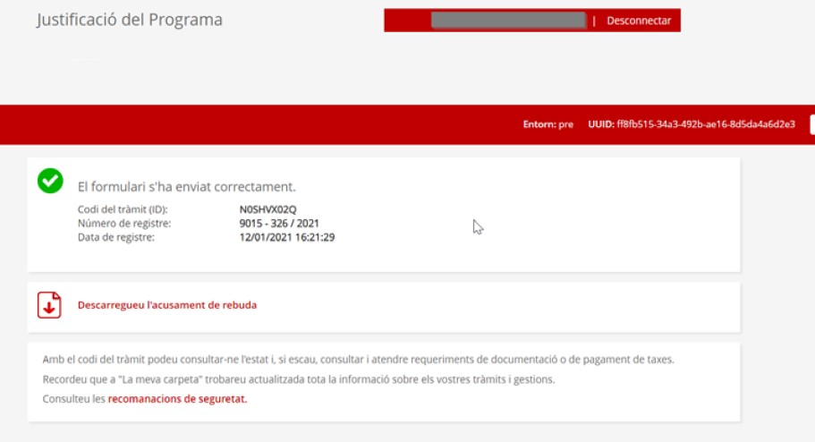
Justificació - Presentació
Com i on elaborar i enviar la justificació?
Cliqueu a la icona per a accedir a la justificació en línia
3
Signar i enviar el formulari de justificació
Una vegada presentada la justificació apareixerà la següent pàgina, on podreu descarregar l’acusament de rebuda.

